Slide 1

Strategi Pengembangan Bisnis
LPK Bahasa Jepang
-PROPOSED SERVICES-

Slide 2
Daftar Isi
Latar Belakang
Tujuan
Nilai Yang Ditawarkan (Value Proposition)
Strategi Pengembangan Produk
Value Chain Analysis
Strategi Pengembangan Bisnis
Notes:
Sudah Update

Slide 3
Latar Belakang
1. Kesempatan Para Siswa Bekerja di Jepang yang terbuka Lebar. Total kuota Tenaga Kerja Asing (TKA) yang dibutuhkan Jepang: 345.150 orang. Terhitung mulai 1 April 2019, diberlakukan Visa Kerja baru untuk Tenaga Kerja Asing (TKA) pada 14 sektor bidang pekerjaan. Potensi Penghasilan sekitar 440 Juta pertahun.
2. Pada saat ini, Dunia telah memasuki era Revolusi Industri 4.0 yang dimana perkembangan Teknologi bertambah canggih. Oleh karena itu, diperlukan memiliki keterampilan Teknologi Informasi dan Komunikasi untuk menghadapi era revolusi industri 4.0 dengan maksud Para Siswa harus mampu memahami teknologi seperti Kesadaran global, Literasi media dan Teknologi, serta Keaksaraan Visual.
https://onlinelearning.binus.ac.id/2020/04/10/seminar-online-information-and-communication-technology-skills-for-industry-4-0/
Notes:
Sudah Update

Slide 4
Tujuan
1. Bagaimana Menciptakan Pelatihan Kerja yang berorientasi pada Keberhasilan Siswa dengan Daya Tarik Penyaluran Magang ke Jepang.
2. Bagaimana Menciptakan Pelatihan Kerja yang bisa membantu Siswa dalam Mengenal dan Memahami Penggunaan Teknologi
3. Bagaimana Menciptakan Pelatihan Kerja yang bisa Beroperasional secara Efektif dan Efisien
Notes:
Sudah Update

Slide 5
Nilai Yang Ditawarkan (Value Proposition)
Nilai yang Ditawarkan:
Pelatihan Bahasa Jepang Secara Online Yang berorientasi pada Keberhasilan Siswa (Student-Centered Learning) dengan Bantuan Kemajuan Teknologi
Penyelenggara Pemagangan Yang berorientasi pada Keberhasilan Siswa dalam Lulus Magang ke Jepang dengan Bantuan kemajuan Teknologi
2. Kompetensi Inti:
Pelatihan Bahasa Jepang: Operasional Pendidikan
Penyelengara Pemagangan ke Jepang: Operasional Pelatihan Skill dan Ketrampilan, Jaringan Penerima Magang ke Jepang.
Notes:
Sudah Update

Slide 6
Strategi Pengembangan Produk
LPK Bahasa Jepang
3 Level of Product Benefit
Value Added Benefit
Fasilitas Pembiayaan dari Bank maupun Lembaga Financing
Bantuan Konsultasi Kerja dan Hidup di Jepang dari Para Guru Yang Berpengalaman Bekerja di Jepang
Bantuan Penyaluran Magang ke Jepang
Actual Benefit
Guru yang Supportif dalam mengajar dan Berpengalaman Bekerja di Jepang
Materi dan Kurikulum Pembelajaran yang Update
Layanan dan Dukungan bagi Siswa untuk Belajar Mandiri setelah Kelas yang dibimbing langsung oleh para Guru secara Online
Core Benefit
Pelatihan Bahasa Jepang Secara Online Yang berorientasi pada keberhasilan Siswa (Student-Centered Learning) dengan Bantuan Kemajuan Teknologi
Biaya Pelatihan Yang terjangkau
Metode Pengajaran Online sehingga Siswa Fleksibel dalam mengikuti Kelas dan bisa Memiliki Pengetahuan mengenai Teknologi sesuai dengan Tuntutan Dunia Kerja saat ini.
Proses Pengajaran Online Yang Interaktif dan Dinamis sehingga menyenangkan
Pelayanan Siswa yang Ramah oleh Para Staff
Notes:
Sudah Update

Slide 7
Strategi Pengembangan Produk
Penyelenggara Pemagangan Ke Jepang
3 Level of Product Benefit
Value Added Benefit
Fasilitas Pembiayaan dari Bank maupun Lembaga Financing
Layanan koneksi dengan Jaringan Perusahan-Perusahaan Jepang di Indonesia yang Luas Pasca Magang
Layanan Akses Jaringan Komunitas di Jepang
Actual Benefit
Pengurusan Administrasi Keberangkatan Ke Jepang
Pendampingan Siswa melalui Tahapan Magang Secara Online dan Offline
Layanan Konsultasi Wirausaha Pasca Magang
Core Benefit
Pelatihan Skill dan Keterampilan dengan Bantuan Teknologi
Penyelenggara Pemagangan Yang berorientasi pada Keberhasilan Siswa dalam Lulus Magang ke Jepang dengan Bantuan kemajuan Teknologi
Biaya Penyelenggara Magang yang terjangkau
Pelayanan Siswa yang Ramah oleh Para Staff
Layanan Pendampingan Hidup dan Kerja di Jepang secara Online
Jaringan Penerima Magang ke Jepang yang Luas
Notes:
Sudah Update

Slide 8
Value Chain Analysis
LPK Bahasa Jepang
Value Chain Bidang Jasa
Plan – Do – Check - Action
Customer-Oriented Value Chain: Customer Journey and Customer Touch Point
Kegiatan Utama
OPERATIONAL
MARKETING & SALES
SERVICE
PROFIT & GROWTH
HUMAN RESOURCE MANAGEMENT
Kegiatan Pendukung
TEKNOLOGI
INFRASTRUKTUR
PROCUREMENT
FINANCE & ACCOUNTING
Notes:
Sudah Update

Slide 9
Value Chain Analysis
LPK Bahasa Jepang
Value Chain OPERATIONAL:
Pelatihan Bahasa Jepang Secara Online
Pembelajaran Online
Murid
Pengajaran
Murid Belajar dari 28 Cabang Tadi Puri maupun dirumah/ Dimana saja
Pengajaran Terpusat di Cipanas/ Jakarta
Notes:
Sudah Update

Slide 10
Kelas Online-LPK Bahasa Jepang
Nilai yang Ditawarkan: Pelatihan Bahasa Jepang Secara Online Yang berorientasi pada keberhasilan Siswa (Student-Centered Learning) dengan Bantuan Kemajuan Teknologi
Target LPK: Siswa bisa Lulus Tes JLPT N5
PDCA
Feedback Pelatihan
INPUT
PROSES
OUTPUT
Input dari Pelatihan:
1. Manusia (Guru)
2. Metode Pengajaran
3. Materi Pengajaran (Silabus)
4. Teknologi Pengajaran
5. Managemen Pengajaran
6. Tempat Pengajaran
Proses dari Pelatihan: Secara Online
A. Saat Di Kelas
Sebelum Kelas dimulai
Saat Kelas dimulai
Sesudah Kelas Selesai
B. Saat Di Luar Kelas
Output dari Pelatihan: Untuk Evaluasi dan Perbaikan
1. Kualitas dan Kuantitas Kelulusan
2. Data Evaluasi Proses Pengajaran
Notes:
Sudah Update

Slide 11
Kelas Online-LPK Bahasa Jepang
INPUT: Input Pembelajaran yang Berorientasi pada Siswa dengan Bantuan Teknologi
Input dari Pelatihan:
1. Manusia (Guru): Guru yang memiliki Niat Yang Baik Kepada Siswa Didik agar Siswa bisa Sukses, Menguasai Materi Pelajaran, Bersemangat dalam Mengajar, Responsif, Dinamis sehingga bisa membantu Siswa untuk berhasil dalam mengikuti Pelatihan.
2. Metode Pengajaran: Metode Pengajaran melalui Media Online sehingga Siswa bisa fleksibel dalam mengikuti Pelatihan dan juga bisa memiliki Kesadaran dan Kemampuan mengoperasikan Teknologi untuk membantu mereka dalam Dunia Kerja yang sudah berubah. Penyampaian Pengajaran dilakukan secara Interaktif sehingga Kelas lebih Dinamis dan Tidak Membosankan
3. Materi Pengajaran (Silabus): Silabus yang selalu Relevan dan Sistematis, Tersedia dalam Bentuk Softcopy dan Hard Copy sehingga Siswa lebih fleksibel dalam belajar.
4. Teknologi Pengajaran: Teknologi Pelatihan Online yang digunakan adalah yang mudah diakses secara Mobile dan Mudah dioperasikan oleh Para Siswa sehingga memudahkan Siswa dalam mengikuti kelas Online.
5. Managemen Pengajaran: Managemen Pengajaran dilakukan secara Online dan Terpusat sehingga Siswa lebih flesibel dalam mengikuti Pelatihan.
6. Tempat Pengajaran: Tempat Pengajaran Online yang Fleksibel, bisa di Kelas dan Di Mana saja Sehingga memudahkan Para siswa untuk bisa mengikuti Pelatihan.
Notes:
Sudah Update

Slide 12
Kelas Online-LPK Bahasa Jepang
PROSES: Proses Pembelajaran yang Berorientasi pada Siswa dengan Bantuan Teknologi
1. Sebelum Kelas Dimulai
Pembuatan WA Group dengan isi Siswa, Kordinator Kelas dan Sensei sebagai Media Kordinasi dan Konsultasi
Pembuatan Jadwal dan Wali Kelas (Google Class Room, Google Docs)
Pembagian Materi Pengajaran (Google Class Room, WA, Zoom)
Pembagian Materi Pengujian (Google Class Room, Google Form, WA, Zoom)
Pengisian Check List Persiapan Mengajar Online (Google Form)
Pengisian Check List Persiapan Kelas Online (Google Form)
2. Proses Pembelajaran
A. Saat Di Kelas: Proses Pengajaran via Link Zoom
Mengidentifikasikan Tujuan dan Kemampuan Awal dari Setiap Siswa dalam Mengikuti Pelatihan (Google Form)
Mengidentifikasikan Kesulitan dari Setiap Siswa dalam menguasai materi Pendidikan sehingga bisa diberikan Solusi (Google Form).
Proses Pengajaran:
Pembukaan: Memotivasi Ulang Para Siswa mengenai Tujuan mereka Belajar Bahasa Jepang
Penyampaian Materi: Penyampaian Materi secara Interaktif dan Dinamis
Penutupan: Memberikan Apresiasi, Permintaan Maaf, Menunjuk Salah satu siswa untuk membuat Ringkasan lisan, Motivasi kepada Siswa untuk terus giat Belajar
Proses Pengujian (Google Form, Zoom)
B. Saat Di Luar Kelas
Penyediaan Layanan Belajar Mandiri dan Konsultasi Para Siswa melalui WA Group
3. Sesudah kelas Selesai
Evaluasi Proses Pengajaran
Absensi (Google Form). Setiap Hari
Kendala (Google Form). Setiap Hari
Evaluasi Proses Pembelajaran Kelas (Google Form). 1 Bulan Sekali
Evaluasi Pencapaian Siswa
Form Tujuan Siswa dan Kemampuan Awal (Google Form). 1 Kali, Di Awal
Form Evaluasi Kesulitan Belajar Siswa (Google Form). 2 minggu Sekali
Nilai Ujian
Penyediaan Layanan Konsultasi Para Siswa melalui WA Group untuk membantu Siswa Mengevaluasi diri dan Belajar lebih lanjut setelah selesai Kelas
Notes:
Sudah Update

Slide 13
Kelas Online-LPK Bahasa Jepang
OUTPUT: Output dari Pelatihan untuk Evaluasi dan Perbaikan pada Input dan Proses Pelatihan
Output dari Pelatihan: Untuk Evaluasi dan Perbaikan
Evaluasi Proses Pengajaran
Absensi (Google Form).
Kendala (Google Form).
Evaluasi Proses Pembelajaran Kelas (Google Form).
Evaluasi Pencapaian Siswa
Form Tujuan Siswa dan Kemampuan Awal (Google Form).
Form Evaluasi Kesulitan Belajar Siswa (Google Form).
Nilai Ujian
PROSES
INPUT
Notes:
Sudah Update

Slide 14
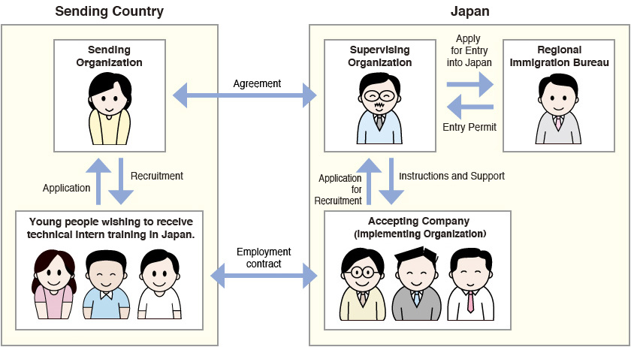
Value Chain OPERATIONAL:
B. Penyelenggara Pemagangan Ke Jepang
Proses Penerimaan Magang
Notes:
Sudah Update

Slide 15
Value Chain OPERATIONAL:
B. Penyelenggara Pemagangan Ke Jepang
Di Indonesia
Di Jepang
Di Indonesia
Mengikuti Pelatihan Keterampilan & Budaya Jepang untuk Pengenalan
Mengikuti Tes dan Wawancara dengan Pihak Perusahaan Jepang
Tanda Tangan Kontrak Magang Durasi 1,3,5 Tahun
Menerima Certificate of Eligibility (CoE) dari Pihak Jepang
Pengurusan VISA Training & Dokumen Magang
Bekerja di Jepang
Selesai Magang di Jepang
Tahapan Sebelum Magang
Saat Magang
Selesai Magang
Pendampingan Siswa melalui Tahapan Magang Secara Online dan Offline
1. Monitoring dan Evaluasi
2. Pelaporan
1. Koneksi dengan Perusahaan Jepang di Indonesia
2. Konsultasi Wirausaha
Sesuai dengan Peraturan Menteri Tenaga Kerja Dan Transmigrasi Republik Indonesia, PER.08/MEN/V/2008
Program pemagangan bagi LPK swasta sekurang-kurangnya harus memuat :
a.nama pelatihan pemagangan;
b.tujuan dan sasaran program pemagangan;
c.program kejuruan;
d.pelaksanaan program pemagangan;
e.tindak lanjut pasca pemagangan.
Notes:
Sudah Update

Slide 16
Value Chain Analysis
LPK Bahasa Jepang
2. Value Chain MARKETING & SALES
Siklus Pelanggan
Customer Journey & Customer Touch Point
Plan-Do-Check Action
Attract
Convert
Delight
Stranger
Leads
Customer
Promoter
Marketing
Sales
Service
Stranger: Potential Customer yang belum diketahui.
Leads: Informasi Potential Customer berisi Identitas, Kontak, Ketertarikan.
Customer: Pelanggan yang menggunakan jasa perusahaan.
Promoter: Pelanggan yang mempromosikan jasa perusahaan.
Notes:
Sudah Update

Slide 17
Marketing & Sales
Value Chain Analysis
Marketing Activities for Lead
/ Demand Generation
Lead/Demand Ecosystem
Lead Nurturing Program
Lead
Unqualified Lead
Lead Scoring
Qualified Lead
Sales
Close Lose
Close Win
Notes:
Sudah Update

Slide 18
Value Chain Analysis
LPK Bahasa Jepang
3. Value Chain SERVICE / PELAYANAN
Pelayanan (Customer Service) secara umum adalah setiap kegiatan yang diperuntukkan atau ditujukan untuk memberikan kepuasan kepada pelanggan, melalui pelayanan ini keinginan dan kebutuhan pelanggan dapat terpenuhi.
Pelayanan dapat dikategorikan dalam tiga bentuk yaitu: Layanan dengan lisan, Layanan dengan tulisan, Layanan dengan perbuatan.
Adapun pelayanan yang baik adalah sebagai berikut:
Tersedia sarana dan prasarana yang baik
Tersedianya Karyawan yang baik
Bertanggung jawab kepada konsumen sejak awal hingga selesai.
Mampu melayani secara cepat dan tepat
Mampu berkomunikasi
Berusaha memahami kebutuhan konsumen
Notes:
Sudah Update

Slide 19
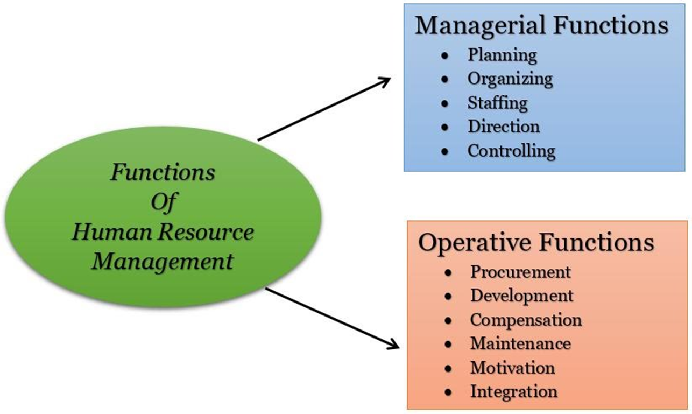
Value Chain Analysis
LPK Bahasa Jepang
4. Value Chain HUMAN RESOURCES MANAGEMENT
Notes:
Sudah Update

Slide 20
Value Chain Analysis
LPK Bahasa Jepang
5. Value Chain TEKNOLOGI
Pembelajaran Online
Murid
Pengajaran
Murid Belajar dari 28 Cabang Tadi Puri maupun dirumah
Perangkat Komputer yang mendukung Aplikasi Pembelajaran Online Zoom dan Pendukungnya
Perangkat Komputer yang Mendukung Aplikasi Standar Google, Ms Office, Browser
Perangkat Smartphone yang mendukung Aplikasi Pembelajaran Online Zoom
Jaringan internet
Kuota Data / Internet
Pengajaran Terpusat di Cipanas/ Jakarta
Perangkat Komputer yang mendukung Aplikasi Pembelajaran Online Zoom dan Pendukungnya
Perangkat Komputer yang Mendukung Aplikasi Standar Google, Ms Office, Browser
Aplikasi Pendukung Pembelajaran Online
Jaringan internet
Kuota Data / Internet
Notes:
Sudah Update

Slide 21
Value Chain Analysis
LPK Bahasa Jepang
6. Value Chain INFRASTRUKTUR
Infrastruktur adalah semua struktur dan fasilitas dasar, baik fisik maupun sosial (misalnya bangunan, jalan, dan pasokan listrik) yang diperlukan untuk operasional kegiatan masyarakat atau perusahaan.
Infrastruktur Keras (Physical Hard Infrastructure): Gedung, Meja, Kursi, Peralatan Menulis.
Infrastruktur Keras Non – Fisik (Non – Physical Hard Infratructure): Pasokan listrik, Ketersediaan air bersih, Jaringan komunikasi seperti internet dan telepon.
Notes:
Sudah Update

Slide 22
Value Chain Analysis
LPK Bahasa Jepang
7. Value Chain PROCUREMENT
Procurement merupakan sebuah pekerjaan yang berkaitan dengan pengadaan barang. Kegiatan procurement secara garis besar yaitu menerima atau mengakusisi, membeli atau menyediakan barang atau jasa pihak lain. Fungsi dari procurement dalam sebuah perusahaan yaitu untuk menyediakan barang atau jasa yang dibutuhkan oleh perusahaan.
Tugas dan tanggung jawab dari procurement, yaitu:
1. Merencanakan Pembelian atau Penyediaan
2. Membuat prosedur standar untuk Barang atau Jasa
3. Menyesuaikan spesifikasi barang atau Jasa yang Dibutuhkan Perusahaan
4. Mencari Vendor atau Supplier
5. Menganalisa Perbandingan Biaya Pembelian dari Supplier atau Vendor
6. Menegosiasikan Harga, Pengiriman, Waktu pembayaran
7. Menerima Tagihan Pembayaran dari Vendor atau Supplier
8. Membuat Kontrak
9. Melakukan Kontrol Persediaan Barang
Notes:
Sudah Update

Slide 23
Value Chain Analysis
LPK Bahasa Jepang
8. Value Chain FINANCE & ACCOUNTING
1. Tugas Finance
Finance memiliki tugas yang berurusan langsung dengan uang perusahaan itu sendiri. Finance juga akan fokus dalam tugas dan tanggung jawab pencarian, pengelolaan, pengalokasian dana, dan melakukan pembayaran di perusahaan.
Selain itu, finance juga memiliki role untuk mengatur kebutuhan uang kas perusahaan dan memastikannya sesuai dengan pencatatan yang sudah dilakukan oleh bagian accounting.
2. Tugas Accounting
Accounting memiliki tugas untuk memproses dan mengelola keuangan dan mencatat transaksi dari bisnis. Setelah melakukan pencatatan, seorang yang bertugas sebagai accounting harus melakukan otorisasi di setiap divisi terkait.
Notes:
Sudah Update

Slide 24
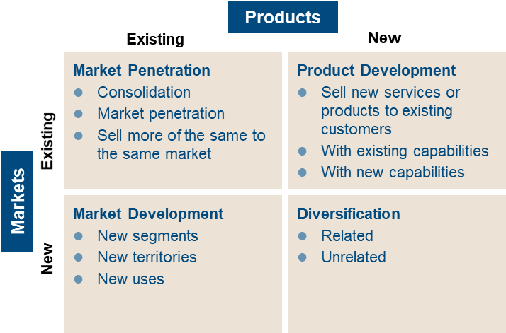
Strategi Pengembangan Bisnis
LPK Bahasa Jepang
GROWTH STRATEGY – ANSOFF MATRIX
A business can be developed in four possible directions:
1. Market penetration, i.e. sell more of the same to the same market
2. Product development, i.e. sell new products to existing customers
3. Market development, seek out new markets for existing products
4. Diversification, i.e. sell new products to new groups of customers
With all development strategies the question of leverage of core competencies or resources is key. The scope for leverage is highest for a market penetration strategy and lowest for an unrelated diversification strategy.
Notes:
Sudah Update

Slide 25
Strategi Pengembangan Bisnis
LPK Bahasa Jepang
1. MARKET PENETRATION STRATEGY
TUJUAN: Meningkatkan Penetrasi Pasar
Siklus Pelanggan
Customer Journey & Customer Touch Point
Plan-Do-Check Action
Attract
Convert
Delight
Stranger
Leads
Customer
Promoter
Marketing
Sales
Service
Stranger: Potential Customer yang belum diketahui.
Leads: Informasi Potential Customer berisi Identitas, Kontak, Ketertarikan.
Customer: Pelanggan yang menggunakan jasa perusahaan.
Promoter: Pelanggan yang mempromosikan jasa perusahaan.
Notes:
Sudah Update

Slide 26
Strategi Pengembangan Bisnis
LPK Bahasa Jepang
1. MARKET PENETRATION STRATEGY
MARKETING STRATEGY: Attract/Menarik Calon Pembeli
Digital Marketing Campaign
Promosi
Success Story
Artikel, Video
Gamification
Webinar
Plan-Do-Check Action
Facebook
Twitter
Instagram
Youtube
SEO
Email
Tiktok
Google
Website LPK Bahasa Jepang
Whats App Chat
Google Form
Traffic Analytic
Redirect Link
Traffic Analytic
Lead Capture
Lead Database
Lead Follow Up
Become Student & Alumni Grup, LPK Promotor, Testimoni
Close Win
Follow Up By SALES Team
Close Lost
Others Lead Source
Evaluate and Nurture
Notes:
Sudah Update

Slide 27
Strategi Pengembangan Bisnis
LPK Bahasa Jepang
1. MARKET PENETRATION STRATEGY
MARKETING STRATEGY: Attract/Menarik Calon Pembeli
Others Lead Source
Roadshow: SMA, SMK, D1, D2, D3, Sekolah Profesi, Universitas grade C
Program Student Refferal: Kemitraan Murid
Program Alumni Refferal: Kemitraan Alumni
Program Employee Refferal: Kemitraan Karyawan
Program Partnership Refferal: Kemitraan Umum, Kerjasama dengan Perusahaan yang memiliki banyak Jaringan Mitra Usaha Kecil, Kemitraan dengan SMA, SMK, D1, D2, D3, Sekolah Profesi, Universitas grade C
Notes:
Sudah Update

Slide 28
Strategi Pengembangan Bisnis
LPK Bahasa Jepang
1. MARKET PENETRATION STRATEGY
SALES STRATEGY: Convert/ Mengubah Calon Pembeli menjadi Pembeli dengan Alur Meyakinkan Siswa
Pendidikan Pelatihan
Tujuan/ Manfaat yang Bisa didapat Siswa
Bagaimana Mencari Data dan Menawarkan Jasa LPK
Halangan/ Rintangan dari Casis untuk Bergabung
Solusi dari Tim Sales LPK
Syarat-Syarat Mengikuti LPK bisa lihat di Product Knowledge LPK
Fasilitas yang diberikan oleh LPK:
Biaya Pelatihan Yang terjangkau
Guru yang Supportif dalam mengajar dan Berpengalaman Bekerja di Jepang
Metode Pengajaran Online sehingga Siswa Fleksibel dalam mengikuti Kelas dan bisa Memiliki Pengetahuan mengenai Teknologi sesuai dengan Tuntutan Dunia Kerja saat ini.
Materi dan Kurikulum Pembelajaran yang Update, baik Soft Copy maupun Hard Copy Sehingga Siswa Fleksibel dalam belajar
Pelayanan Siswa yang Ramah oleh Para Staff
Proses Pengajaran Online Yang Interaktif dan Dinamis sehingga menyenangkan
Layanan dan Dukungan bagi Siswa untuk Belajar Mandiri setelah Kelas yang dibimbing langsung oleh Para Guru secara Online
Bantuan Konsultasi Kerja dan Hidup di Jepang dari Para Guru Yang Berpengalaman Bekerja di Jepang secara Online
Bantuan Penyaluran Magang ke Jepang dengan Fasilitas Pembiayaan dari Bank maupun Lembaga Financing
Target dari LPK untuk Siswa: Bisa Lulus Ujian Kemampuan Bahasa Jepang JLPT N5
Tujuan dan Manfaat yang bisa didapat Siswa dengan Magang ke Jepang:
Pekerjaan dengan Gaji yang besar
UMP 2020 Tertinggi – Indonesia : Rp 4.276.349 / bulan
Potensi Gaji Care Giver - Jepang: Rp 36.690.720 (¥ 264.000) / bulan
Potensi Gaji Buruh Tani - Jepang: Rp 24.366.946 (¥ 175.327) / bulan
Belajar Kebudayaan Jepang yang menarik Seperti Komik, Anime, Manga akan membuka wawasan yang lebih luas
Belajar tentang Kemajuan Teknologi Jepang dalam banyak bidang, seperti Pertanian, Peternakan, Makanan, dan lainnya
Belajar Hidup mandiri dan berkumpul dengan Orang Indonesia di Negara Jepang
Belajar tentang Kemajuan Pendidikan di Jepang
Belajar tentang Keindahan Alam Jepang
Belajar untuk bergaul dengan bangsa lain akan membuka wawasan pikiran
Dengan Belajar bahasa jepang, bisa mempermudah diterima di Banyak Perusahaan Jepang di Indonesia
Notes:
Sudah Update

Slide 29
Strategi Pengembangan Bisnis
LPK Bahasa Jepang
1. MARKET PENETRATION STRATEGY
SERVICE STRATEGY: Delight/ Mengubah Pembeli menjadi Promotor yang mempromosikan Jasa LPK kepada Orang lain dengan terus menjaga Interaksi dengan Customer Base Eksisting
MENGGUNAKAN SALURAN ONLINE DAN SALURAN OFFLINE UNTUK MENYENANGKAN CUSTOMER BASE EKSISTING 1. SALURAN ONLINE: Apresiasi Moment-moment tertentu melalui Website, Email, WA, Telegram, Panggilan Telepon 2. SALURAN OFFLINE: Mengadakan ACARA untuk minta Tanggapan Mengenai Jasa LPK, Beri Hadiah Spesial, Beri Diskon Khusus
Notes:
Merawat interaksi dengan Siswa eksisting sehingga bisa menjadi Promotor dengan Program-Program Service saat menjadi Siswa LPK maupun setelah menjadi Alumni

Slide 30
Strategi Pengembangan Bisnis
LPK Bahasa Jepang
2. PRODUCT DEVELOPMENT STRATEGY
Penciptaan produk dengan karakteristik baru atau berbeda yang menawarkan manfaat baru atau tambahan bagi pelanggan. Pengembangan produk mungkin melibatkan modifikasi produk yang sudah ada atau penyajiannya, atau perumusan produk yang sama sekali baru yang memenuhi keinginan pelanggan atau ceruk pasar yang baru ditentukan.
Kategori Produk Baru: Dengan eksplorasi Customer Journey
New-to-the-world Products (really new Products)
New-to-the-firm Products (new Product Lines)
Additions to existing Product Lines
Improvements and Revisions to existing Products
Repositioning
Cost Reductions
Notes:
Sudah Update

Slide 31
Strategi Pengembangan Bisnis
LPK Bahasa Jepang
2. PRODUCT DEVELOPMENT STRATEGY
Mengembangkan Aplikasi Mobile dan Website Interaktif LPK Bahasa Jepang untuk Halaman Khusus Siswa sebagai Pusat Kegiatan Siswa.
Siswa masuk dengan Login
Fitur Terintegrasi:
1. Sumber Informasi Seputar Program
2. Sumber Informasi Seputar Kehidupan dan Pekerjaan di Jepang
3. Pusat Kegiatan Belajar: Materi, Tugas, Tes, Nilai, Evaluasi Belajar
4. Pusat Informasi Magang, Pendaftaran, Tes Magang beserta Progresnya
5. Link Latihan Soal Bahas Jepang
6. Link Latihan Tes-Tes Magang
7. Link Konsultasi Kehidupan dan Kerja di Jepang
8. Link Jaringan KBRI dan Komunitas di Jepang, beserta Event-Event
9. Games-Games Jepang
10. Forum Lulusan Magang
11. Pusat Informas Kerja Perusahaan Jepang di Indonesia
Aplikasi Mobile
Website
Notes:
Sudah Update

Slide 32
Strategi Pengembangan Bisnis
LPK Bahasa Jepang
3. MARKET DEVELOPMENT STRATEGY
Mengembangkan Pasar baru untuk Memperluas Penetrasi Pasar
PASAR BARU
Dalam Negeri
Luar Negeri
PEMERINTAH
BISNIS
PENDIDIKAN
MASYARAKAT
Kerjasama dengan Kementerian Tenaga Kerja
Kerjasama dengan Perusahaan yang memiliki banyak Karyawan
Kerjasama dengan Perusahaan yang memiliki Jaringan Mitra Usaha Kecil
Kerjasama dengan SMA, SMK, D1, D2, D3, Sekolah Profesi, Universitas grade C
LPK-LPK Lainnya
Kerjasama dengan Lembaga Pemberdayaan Masyarakat
Kerjasama dengan LSM
Untuk Masyarakat Umum
Notes:
Sudah Update

Slide 33
Strategi Pengembangan Bisnis
LPK Bahasa Jepang
4. DIVERSIFICATION STRATEGY
Mengembangkan Bisnis Baru yang saling berkaitan (Related-Diversification) untuk saling Memperkuat Bisnis Inti dan Menciptakan Sumber Pendapatan Baru
Lembaga Pelatihan Dan Pengembangan Guru
LPK TADIKA PURI JAYA
Perusahaan Inkubator Bisnis untuk Membantu Wirausaha
Perusahaan Untuk Menampung Mantan Magang
PERUMAHAN
Sebagai Sumber Guru yang Merupakan Konpetensi Inti Pendidikan
Pertanian Teknologi Jepang
Perkebunan Teknologi Jepang
Perternakan Teknologi Jepang
Perikanan Teknologi Jepang
PROPERTI
Perusahaan Konveksi Untuk Penyediaan Seragam
Perusahaan HR Recruitment, Development, Outsourcing untuk Penyaluran Mantan Magang
Perusahaan IT Service untuk mendukung Pengembangan Teknologi
Notes:
Sudah Update

